Slide 1
ATOM ATOMSUGÁR

Slide 2
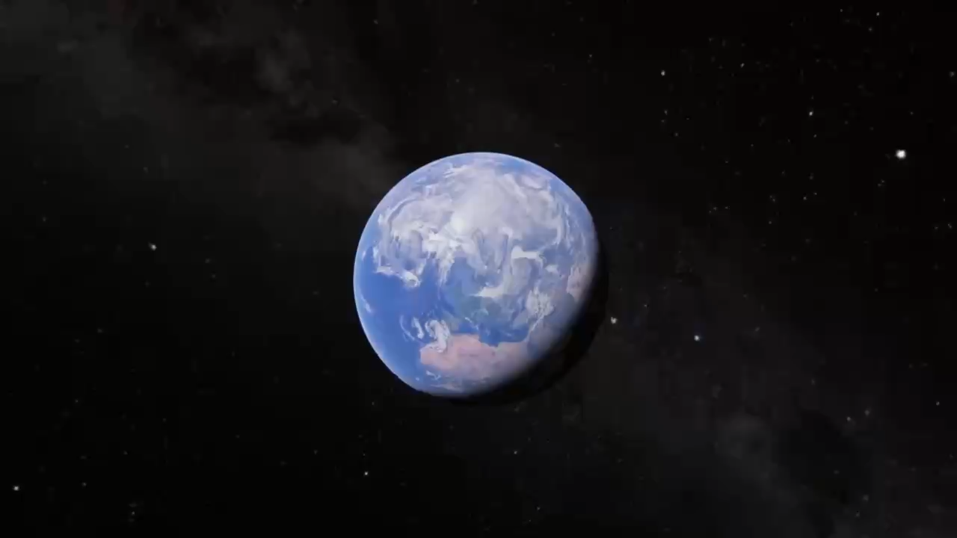

Slide 3
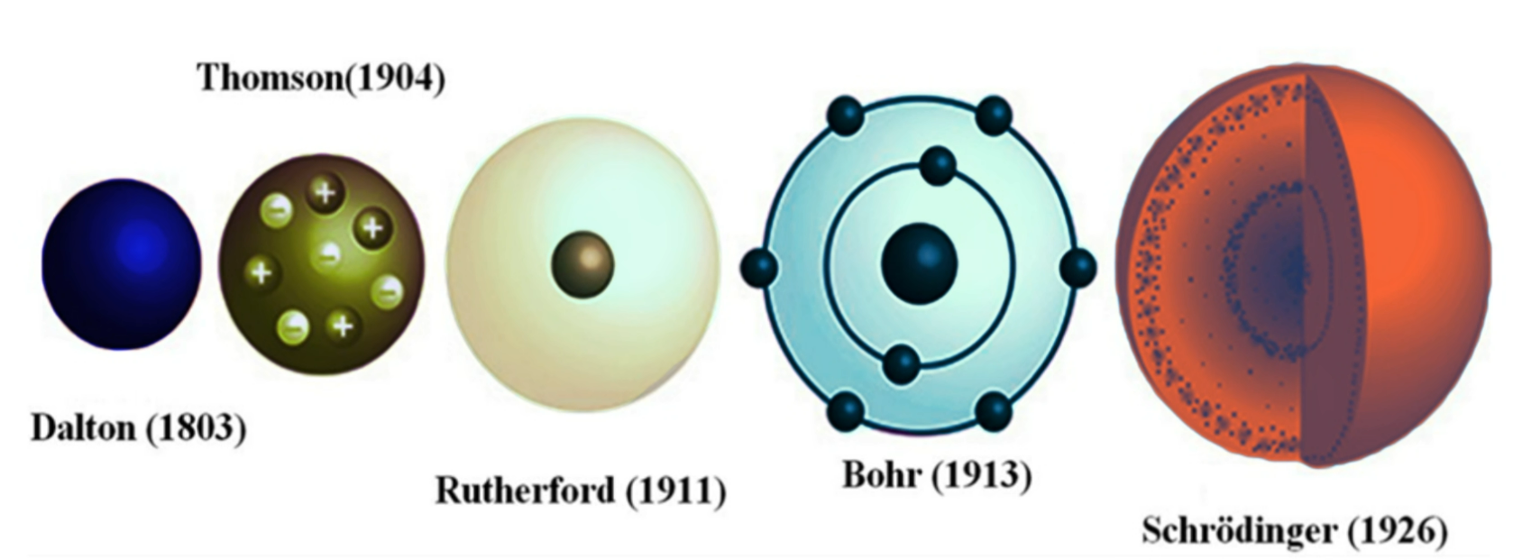

Slide 4
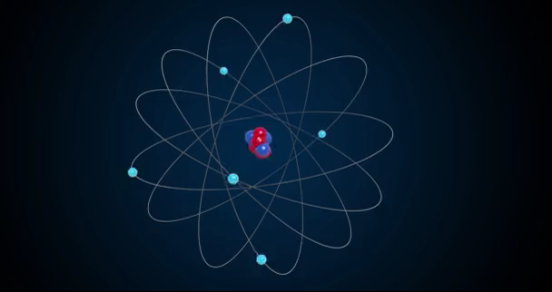

Slide 5
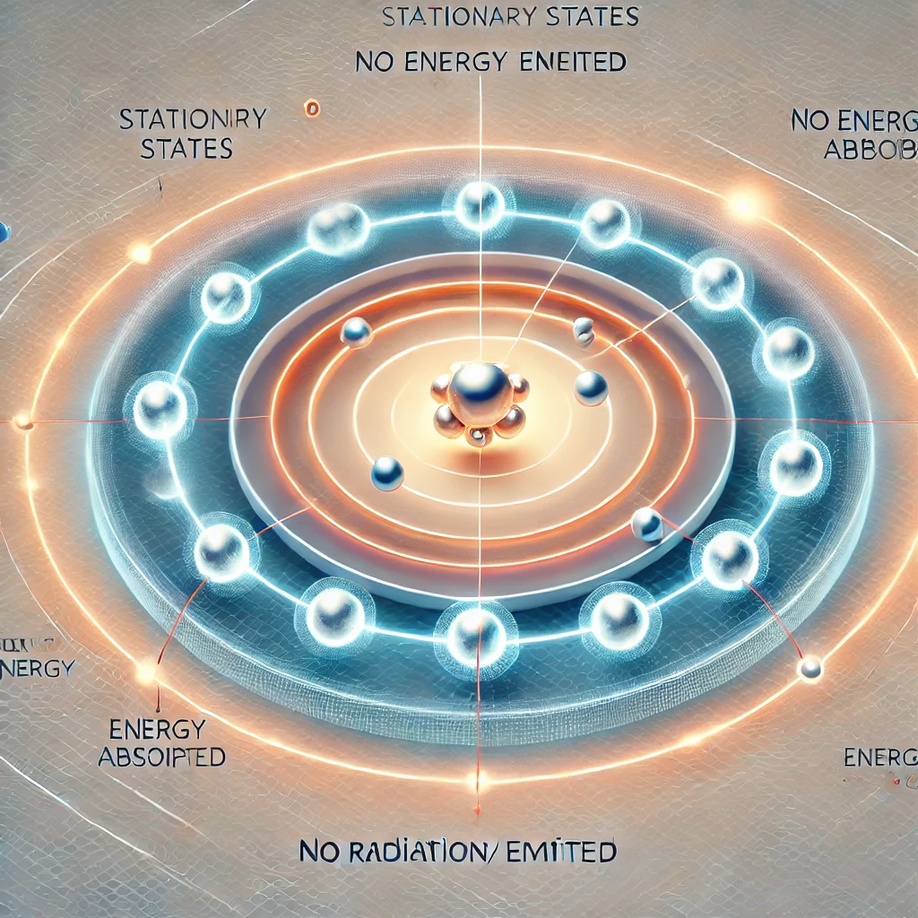

Slide 6
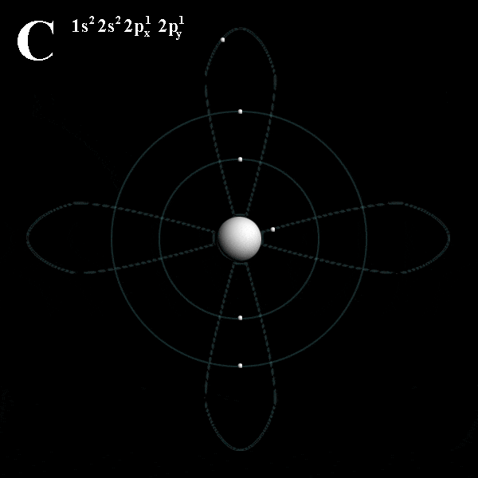

Slide 7
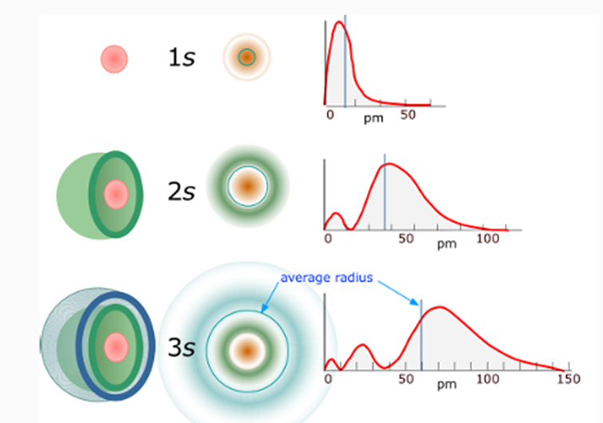
https://nlcd.elte.hu/szalai/pdf/altkem_1.pdf

Slide 8
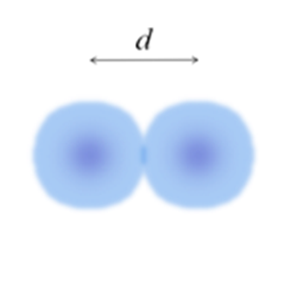
Hogyan mérhető az atom sugár?
Mértékegység: Å (10⁻¹⁰m) vagy széles körben használt, a pikométer (10⁻¹²m).

Slide 9
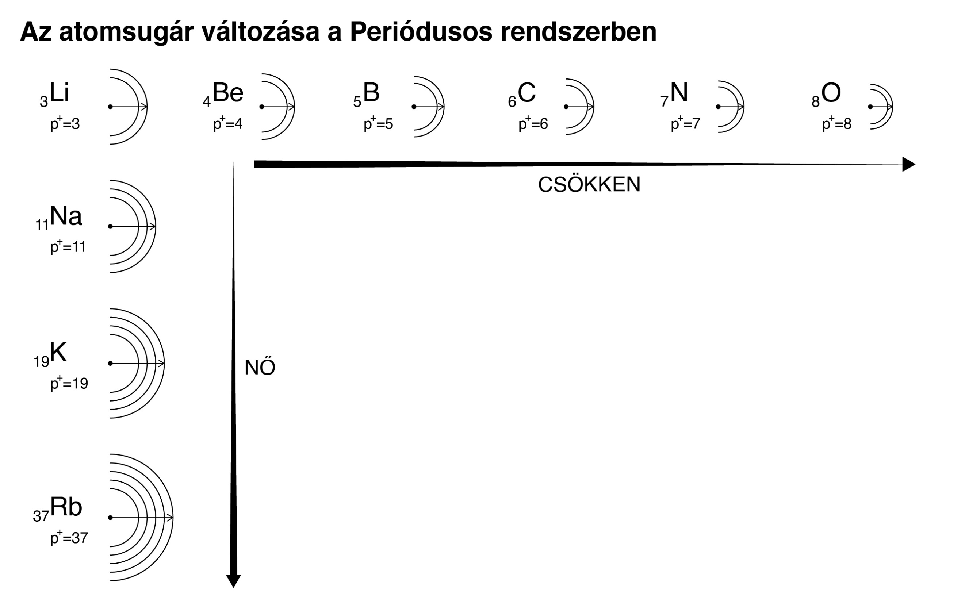

Slide 10
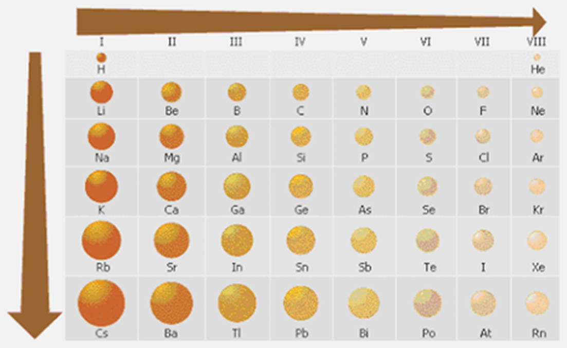
Csoportban: fentről lefele nő az atomsugár.
Periódusban: az atom sugara balról jobbra csökken.

